Slide 1
Matlab_SFS
2016.01.22

Slide 2
Some *.m
Calibration.m：最直接的求解投影矩阵的方法，找到多组图像和三维空间中的对应点，构成方程组求解参数
Cut_image.m：直接获得我们感兴趣的区域
display_out.m：显示3维空间点
distort.m：去除畸变后的点
get_surface：一些获得表面的方法
LabelMaskImage.m：处理mask 图片

Slide 3
Some *.m
Main_test_real.m：最开始的一些场景的重建主代码
maskImage.m：获得图像的mask
Mv_name.m：修改文件的名字（可以改格式）
Neighbor8_optimize.m：八邻域方法获得surface，其中有代码的优化，而且有四邻域的平滑fx,fy
No_lights_test.m：最主要的代码，现在主要运行的代码
Plot_surface_normals.m：显示表面法向量
Project.m：
Project_points_k.m: map points

Slide 4
Some *.m
recoverLight.m：从三维空间中恢复点光源的法向量
SaveObjMesh.m：保存三维空间点位obj文件
shapeFromShading_real.m：用shape from shading 的方法获得normal
shapeFromShading_simulation.m :同上
test_calibration.m：测试标定结果
writeOBJ.m：写obj文件

Slide 5
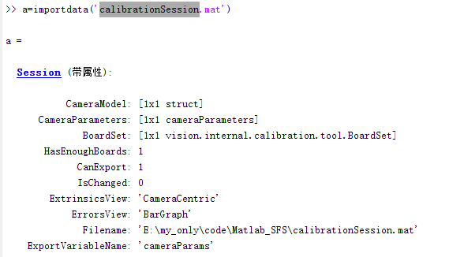
Some *.mat
calibrationSession.mat：matlab自带的 标定记录和结果

Slide 6
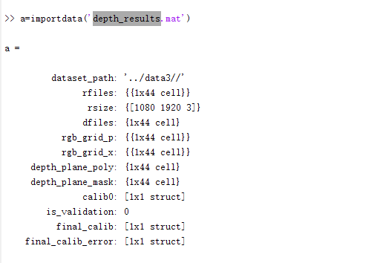
Some *.mat
depth_results.mat: toolbox 标定的结果

Slide 7
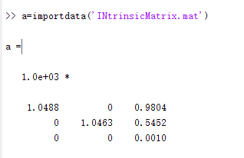
Some *.mat
IntrinsicMatrix.mat:内参标定结果

Slide 8
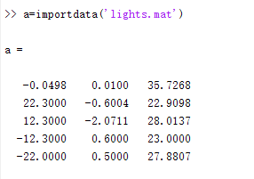
Some *.mat
Ligths.mat：recoverLight 得到的结果，不一定对

Slide 9
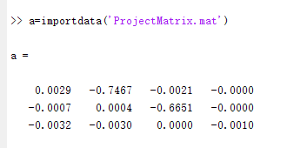
Some *.mat
ProjectMatrix.mat： 投影矩阵的结果，不一定对

Slide 10
folder
Obj 该文件夹中包含一些obj 文件，这些是最开始的时候，获得的较好的结果
Images :最开始的一些图像的数据
Data：包含kinect获得一些数据，现在主要活动的区域

